Slide 1
例1 在一密闭容器内，储有A、B、C三种理想气体，A气体的分子数密度为n₁，它产生的压强为P₁，B气体的分子数密度为2n₁，C气体的分子数密度为3n₁，则混合气体的压强为
（A）3P₁ （B）4P₁ （C）5P₁ （D）6P₁
P = P₁ + P₂ + P₃
解
= n₁kT + 2n₁kT + 3n₁kT
= 6 n₁kT = 6P₁

Slide 2
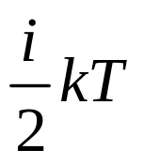

例2 一瓶氦气和一瓶氮气密度相同, 分子平均平动动能相同, 而且它们都处于平衡状态, 则它们：
（A）温度相同、压强相同.
（B）温度、压强都不同.
（C）温度相同, 但氦气的压强大于氮气的压强.
（D）温度相同, 但氦气的压强小于氮气的压强.
例3 根据能量按自由度均分原理,设气体分子为刚性分子,分子自由度数为 i,则当温度为 T 时,
（1）一个分子的平均动能为 .
（2）一摩尔氧气分子的转动动能总和为 .

Slide 3
例4 有两个相同的容器，容积不变. 一个盛有氦气 , 另一个盛有氢气（看成刚性分子）, 它们的压强和温度都相等, 现将 5J 的热量传给氢气, 使氢气的温度升高, 如果使氦气也升高同样的温度, 则应向氦气传递的热量是
（A） 6J ； （B） 6J；
（C） 3J ； （D） 2J .

Slide 4
例5 两种气体自由度数目不同,温度相同, 摩尔数相同,下面哪种叙述正确:
（A）它们的平均平动动能、平均动能、内能都相同；
（B）它们的平均平动动能、平均动能、内能都不同.
（C）它们的平均平动动能相同，平均动能、内能都不同；
（D）它们的内能都相同，平均平动动能、平均动能都不同；

Slide 5
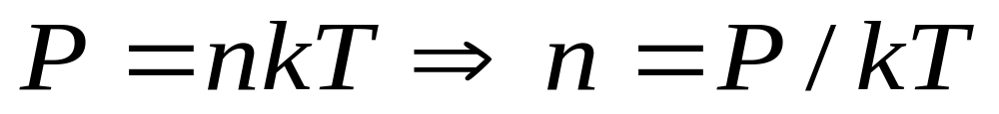
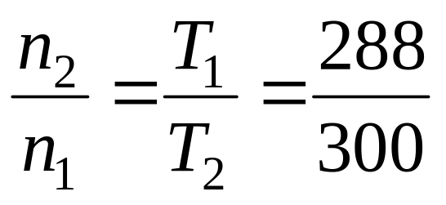
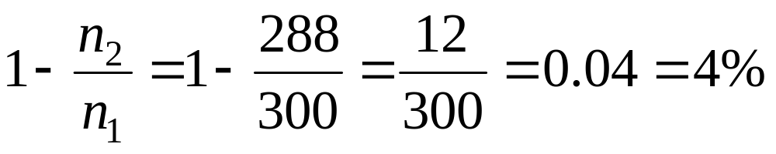
例6 室内生起炉子后，温度从 15⁰C 上升到 27⁰C，设升温过程中，室内的气压保持不变，问升温后室内分子数减少了百分之几?
解

Slide 6
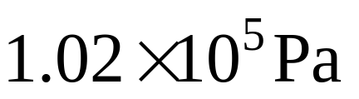
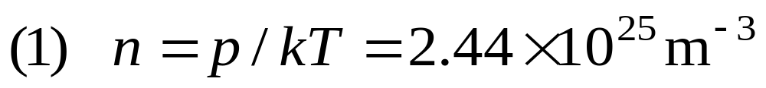
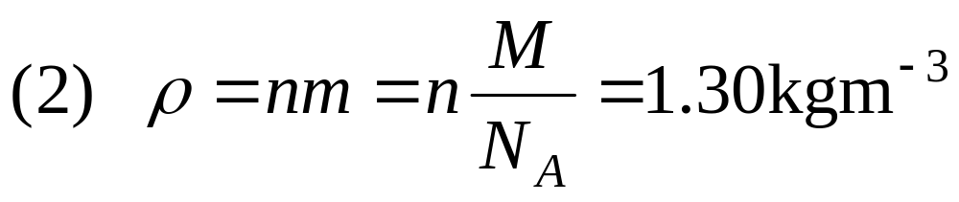
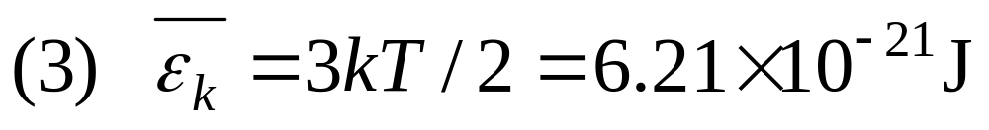
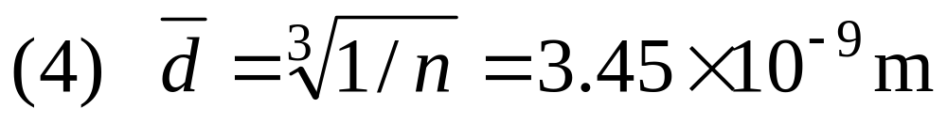
例7 一容器内储有氧气， 温度为 27ºC, 其压强为 ，求: (1)气体分子数密度 ; (2)氧气的密度; (3)分子的平均平动动能; (4)分子间的平均距离．
解

Slide 7
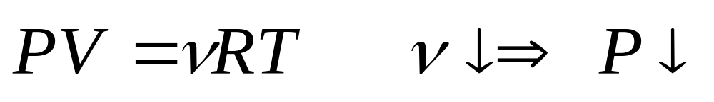
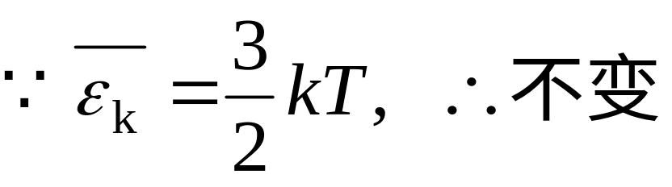
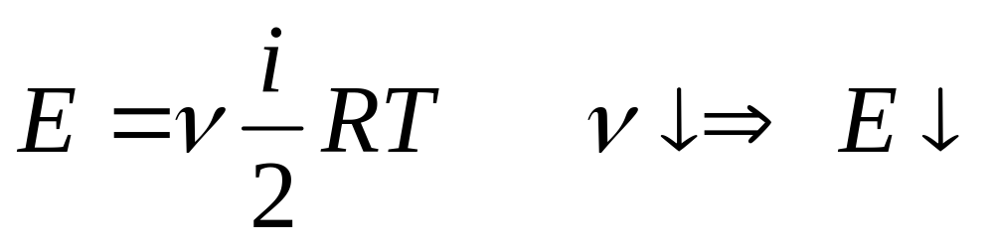
例8 设有一恒温容器，其内储有某种理想气体，若容器发生缓慢漏气，问
(1)气体的压强是否变化？为什么？
(2)容器内气体分子的平均平动动能是否变化？ 为什么？
(3)气体的内能是否变化？为什么？
解:
(1)
(2)
(3)

Slide 8
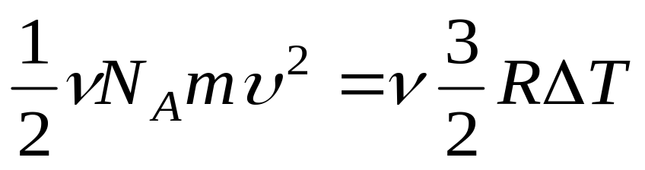
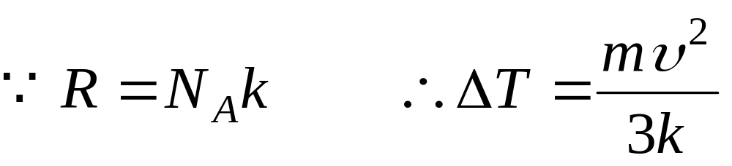
例9：在一个以匀速率 v 运动的容器中,盛有分子质量为 m 的某种单原子理想气体,若使容器突然停止运动,则气体状态达到平衡后,其温度的增量 ΔT = ?
解：容器突然停止运动后，气体宏观定向运动的动能转化为分子无规则热运动能量，因而温度升高.
由能量守恒得

Slide 9


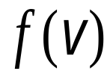
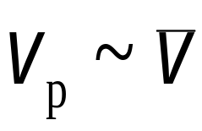
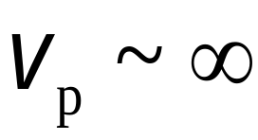

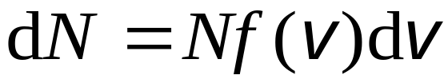
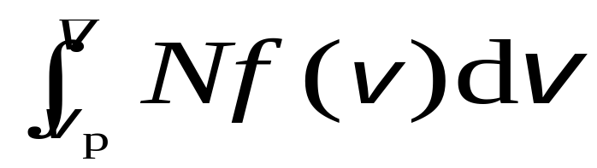
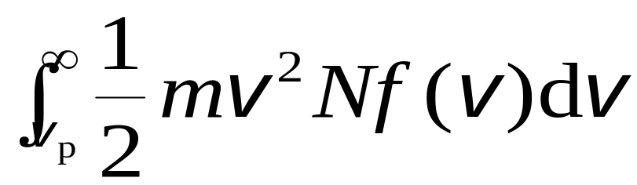
例10 已知分子数 ，分子质量 ，分布函数
求 1） 速率在 间的分子数； 2）速率
在 间所有分子动能之和 .
速率在 间的分子数
1）
2）

Slide 10
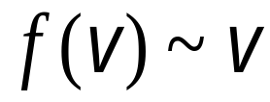
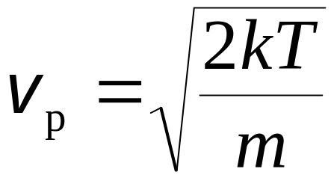
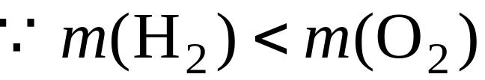
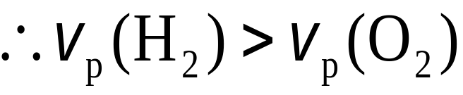


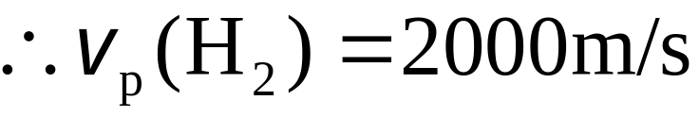
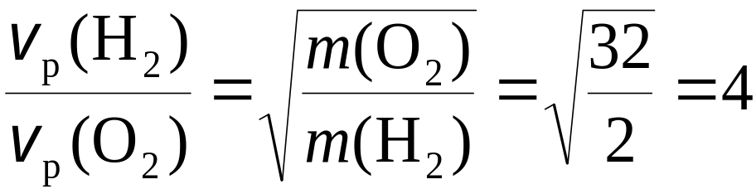
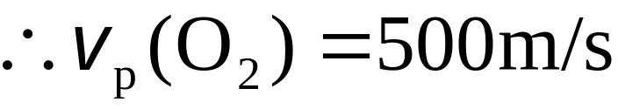
例11 如图示两条 曲线分别表示氢气和
氧气在同一温度下的麦克斯韦速率分布曲线， 从图
上数据求出氢气和氧气的最可几速率。
2000

Slide 11
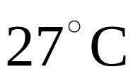
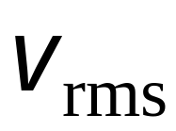
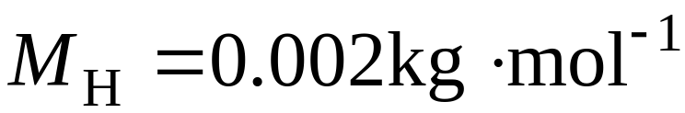
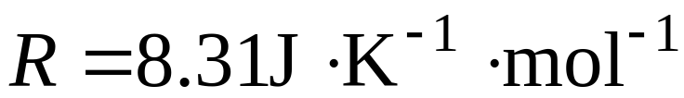
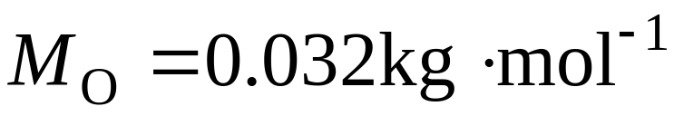

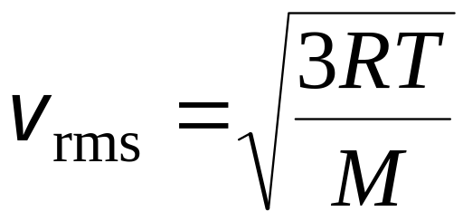
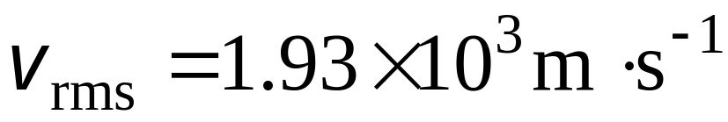
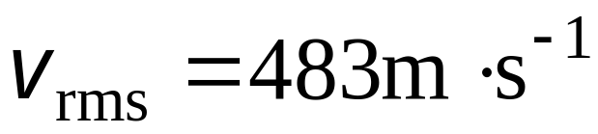
例12 计算在 时，氢气和氧气分子的方均根速率 .
氢气分子
氧气分子

Slide 12
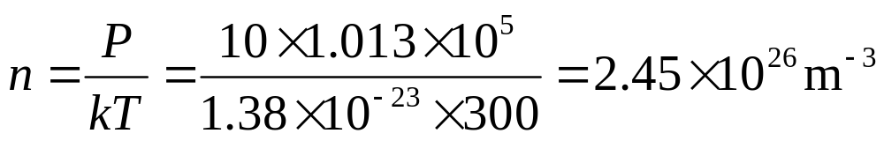
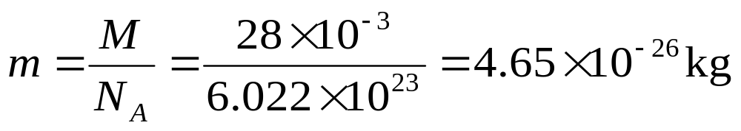
例13： 容器内盛有氮气，压强为10atm、温度为27ºC，氮分子的摩尔质量为 28 g/mol,氮气分子直径为3×10⁻¹⁰m .
求
①. 分子数密度；
②.分子质量；
③.质量密度；
解 ①.
②.
③.

Slide 13
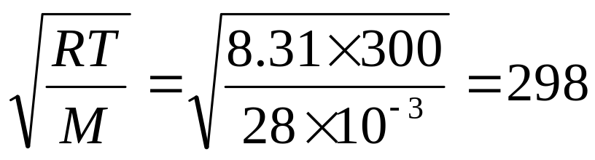
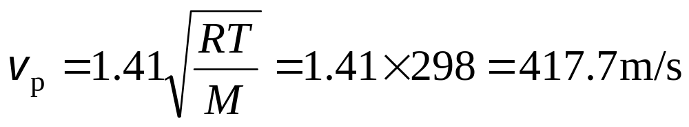
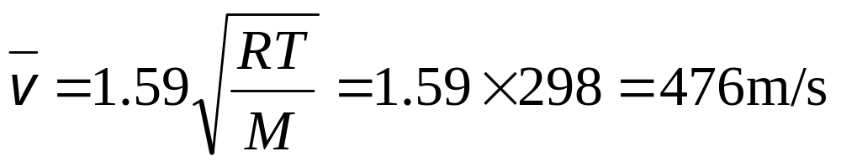
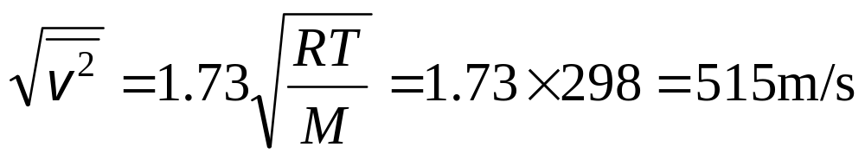
已知: p = 10atm， t = 27ºC，
M = 28 g/mol,
d = 3×10⁻¹⁰m. 求 ④.三种速率；
解：

Slide 14
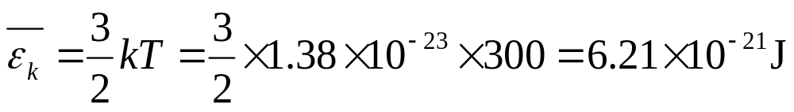
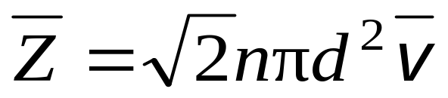
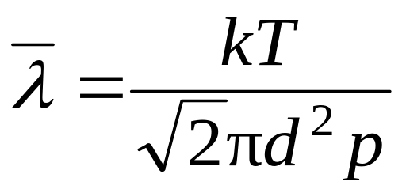
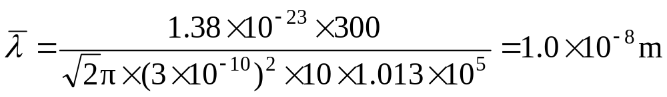
已知: p = 10atm， t = 27ºC，
M = 28 g/mol,
d = 3×10⁻¹⁰m. 求 ⑤.平均平动动能； ⑥.平均碰撞频率；⑦. 平均自由程。
⑤.
⑥.平均碰撞频率
⑦. 平均自由程

Slide 15
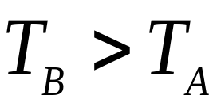
例14 一定量的理想气体，由平衡态 A B ，则
无论经过什么过程，系统必然：
A）对外作正功； B）内能增加；
C）从外界吸热； D） 向外界放热。
P
A
B
*
*
答：（ B ）
o
V
功和热量都是过程量, 始末状态确定后，不同过程，功和热量是不同的; 而内能是状态量只决定于始末状态, 与过程无关 .

Slide 16
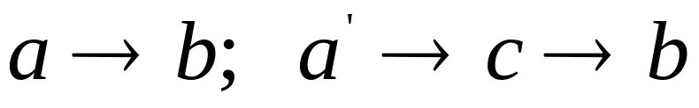
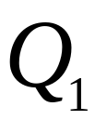
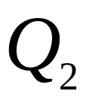

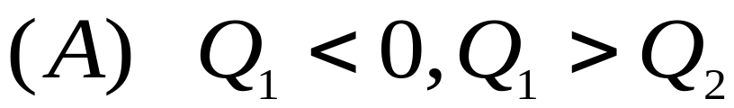













例15 ： 过程
p
b
两过程 和 关系
c
0
T
p
b
过程
c
过程
0
V

Slide 17

例16 一定量理想气体的循环过程如 P－V 图所示，请填写表格中的空格.
P
A
等温
B
绝热
D
C
V
过程 | 内能增量ΔE/J | 作功W/J | 吸热Q/J
A→B | 0 | 50
B→C | -50
C→D |  | -50 | -150
D→A
ABCD | 循环效率η＝
50
50
0
-100
150
0
150
25%

Slide 18



问17：一条等温线与一条绝热线能否有两个交点？
答：不可能.
因为, 若一条等温线与一条绝热线有两个交点，则两条曲线构成了一个循环过程，它仅从单一的热源吸热，且全部转换为功，热机效率达100%，违背了热力学第二定律的开尔文说法，所以不成立.

Slide 19
例18 下列四个假想的循环过程，哪个可行？
p
p
绝热
（A）
（C）
绝热
等温
绝热
o
V
o
V
p
p
等温
绝热
（B）
（D）
绝热
绝热
等温
o
V
o
V

Slide 20














例19 图中两卡诺循环 吗 ？

Slide 21


例20 设高温热源的热力学温度是低温热源热力学温度的n倍，则理想气体在一次卡诺循环中，传给低温热源的热量是从高温热源吸收热量的
（A）n倍
（B） 1/n倍
（C） n-1倍
（D）(n+1)/n倍
解：

Slide 22















例21 一定量的理想气体从体积 膨胀到体积 分别经过如下的过程，其中吸热最多的过程是什么过程？（A-B等压过程；A-C 等温过程；A-D 绝热过程）
解
A
B
C
D

Slide 23









例22：一定量的理想气体经历 acb 过程时吸热 200 J，则经历acbda 过程时，做功多少？
解
4
a
d
c
1
e
b
1
4

Slide 24









例23 讨论理想气体下图过程中，各过程 的正负。
P
A
*
2
绝热
A— B
1
*
B
O
V
A— 1— B
A— 2— B

Slide 25


例24 已知 2 mol 氦气 先等压膨胀体积倍增，后绝热膨胀至原温度。
1）画 P—V 图
2）在这过程中氦气吸热
3） A-B-C 过程氦气的内能 变化
4） A-B-C 过程气体做的总功

Slide 26






1）画 P—V 图
2）在这过程中氦气吸热
p
A
B
C
o
20
40
V

Slide 27


3） A-B-C 过程氦气的内能 变化
4） A-B-C 过程气体做的总功

Slide 28



例25 一摩尔的理想气体,C_{vm}=3R/2，从初态A出发，经历如图过程到B，求过程中吸收的热量:
p (10⁵ Pa)
B
3
1
A
0
1
2
V (10⁻³ m³)

Slide 29










例26 1mol 双原子分子理想气体经过如图的过程，其中1— 2 为直线过程 、2— 3 为绝热过程、3— 1 为等温过程.已知 T₁, T₂ = 2T₁ , V₃ = 8V₁ .求：1）各过程的功、热量和内能变化；2）此循环热机效率.
解 1): 1— 2
p
2
1
3
O
V

Slide 30










p
2
2— 3
1
3
O
V
3— 1

Slide 31



p
2
1
3
O
V

Slide 32






例27 一定量的理想气体，在 P — T 图上经历如图所示的循环过程 abcda ，其中 ab、cd 为两个绝热过程，求：该循环过程的效率。
（atm）
b
b
a
c
c
d
a
300
400
（K）
d

Slide 33
例28 设有一以理想气体为工作物质的热
机循环，如图所示，试证明其效率为：
V
p
(
1
)
1
V
b
η
1
γ
2
p
=
p
1
(
1
)
1
p
绝热
2
p
c
a
2
o
V
V
V
2
1

Slide 34
解：
p
p
b
p₂
V₂
p₂
V₁
1
Q
=
C
(
)
<
0
等
容
绝
p
p
R
R
热
p₁
V₂
p₂
V₂
p
c
Q
=
C
(
)
>
0
2
a
等压
V
V
R
R
o
V
V
V
2
1
Q
Q
Q
η
V
p
1
p
=
=
Q
Q
V
V
V
(
1
)
1
C
(
p₂
V₁
p₂
V₂
)
V
1
p
1
γ
2
=
=
(
p₁
p₂
)
p
C
V₂
V₂
V
(
1
)
1
p
2

Slide 35





例29：把质量为5kg、比热容（单位质量物质的热容）为544J/kg的铁棒加热到300℃然后浸入一大桶27℃的水中。求在这冷却过程中铁的熵变。
解：设冷却过程中降温是可逆过程，则其熵变

Slide 36




例：热力学系统从初平衡态A经历过程P到末平衡态B．如果P
为可逆过程，其熵变为 ：
，如果P为不可逆过程，
其熵变为：
，你说对吗？哪一个表述要修改，如
何修改？
答：不对．熵是状态函数，熵变只与初末状态有关，如果过程
，如果过程P为不可逆过
P为可逆过程其熵变为：
程，其熵变为：
例：根据
及
这是否说明可逆过程的
熵变大于不可逆过程熵变?为什么?说明理由．
答：这不能说明可逆过程的熵变大于不可逆过程熵变，熵是状态函数，熵变只与初末状态有关，如果可逆过程和不可逆过程初末状态相同，具有相同的熵变．只能说在不可逆过程中，系统的热温比之和小于熵变．

